Slide 1
MINI SUDDEN ATTACK
컴퓨터그래픽스설계[202102-ICE3016]
Notes:
안녕하십니까 17학번 오윤성입니다.
컴퓨터 그래픽스 미니프로젝트를 미니 서든어택 발표를 시작하겠습니다.

Slide 2
1. 프로젝트 목표
2. 개발 내용 및 과정
3. 플레이 영상
CONTENTS
MINI SUDDEN ATTACK
Notes:
발표 순서는
프로젝트목표
개발 내용 및 과정
플레이 영상으로
진행하겠습니다.

Slide 3
ⅰ. Blender와 OpenGL을 이용한 FPS GAME 제작
ⅱ. Polygon, Quadric 등을 사용해 Object 모델링
ⅲ. Keyboard와 Mouse를 사용한 기능 구현
ⅳ. SDL library를 이용해 이미지와 사운드 추가
프로젝트 목표
Notes:
먼저 프로젝트 목표는
1. 블랜더와 OpenGL을 이용한 FPS Game 제작입니다.
2. 폴리곤과, 쿼드릭 등을 이용해 오브젝트를 모델링하고
3. 만들어진 오브젝트를 키보드와 마우스로 조작하는 것입니다.
4. 그리고 마지막으로 SDL library를 이용해 사운드를 추가하는 것입니다.

Slide 4
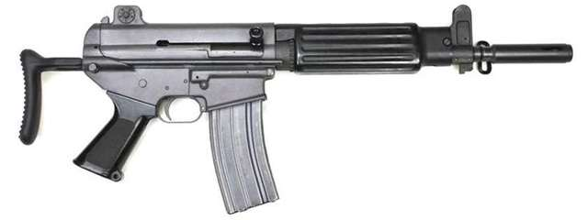
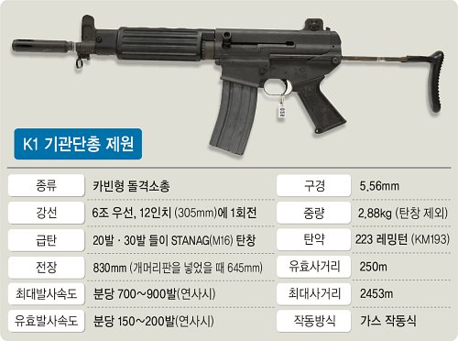
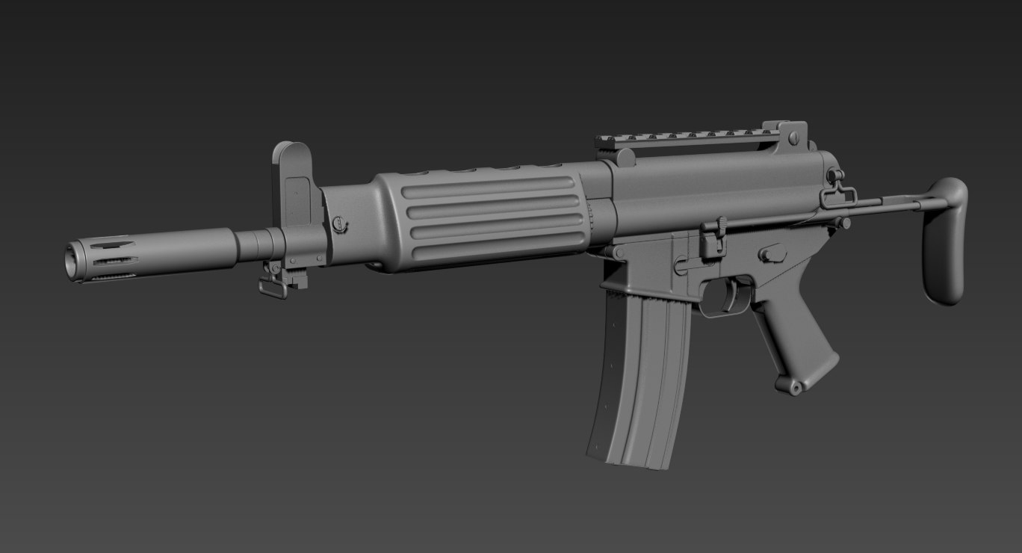
개발내용
모델 선정
모델명 : K1
모델 선정 이유 : 어떤 총기를 사용할지 고민을 하다가 현역 복무 시절 사용했던 총기로 분해해본 경험이 다수 존재했기 때문에 정확하게 부품 하나하나 구분 지어 모델링 할 수 있으리라 생각하였기 때문에 선정하게 되었습니다.
Notes:
FPS에서 game에서 사용될 총기 모델 K1입니다.
모델 선정 이유는 ~~

Slide 5
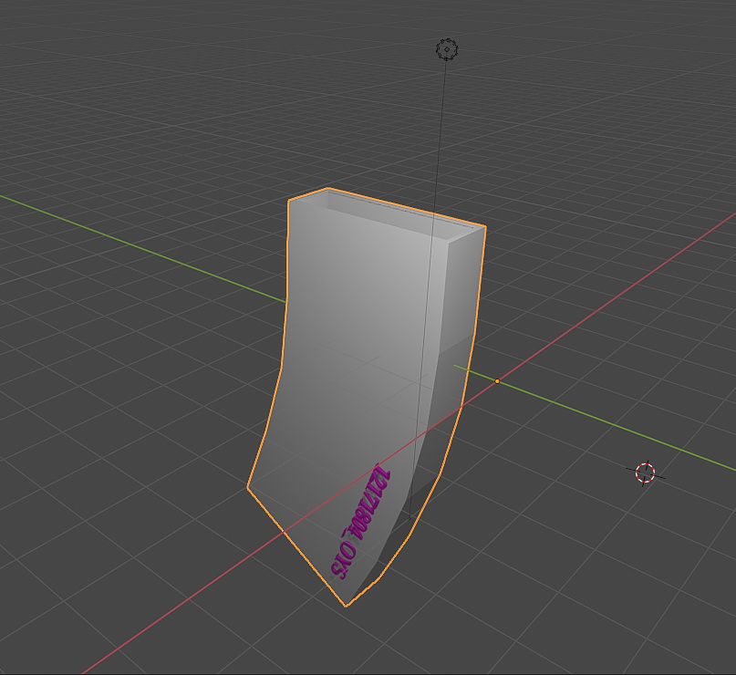
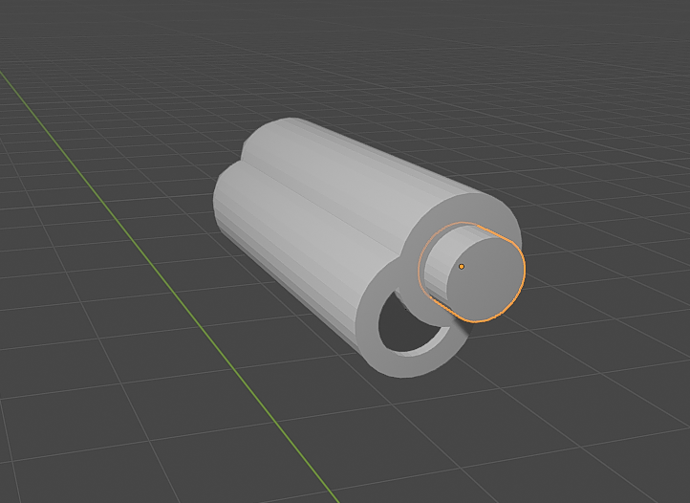
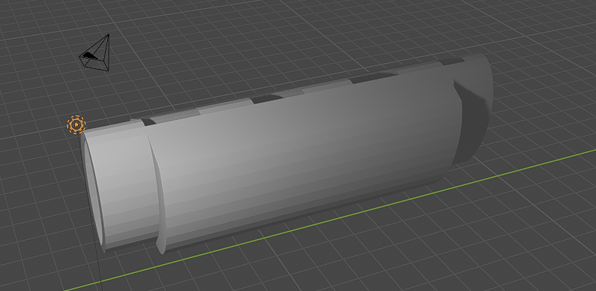
개발내용
탄알집
탄피
Extrude Region 옵션 사용
Boolean 사용
모델링 과정
Notes:
k1을 구현한 방법은 블랜더를 이용해 모델링하고,
블렌더에서 모델링한 각 object file들을 export하였습니다.
색깔은 따로 블랜더에서 입히지 않고 openGL을 이용하여 텍스처 매핑으로 하였습니다.
대부분 오브젝트들은 Extrude와 Boolean 옵션을 사용해 늘리고 파인 부분을 표현하였습니다.

Slide 6




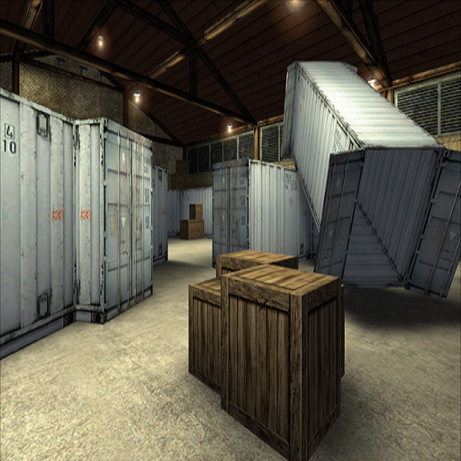
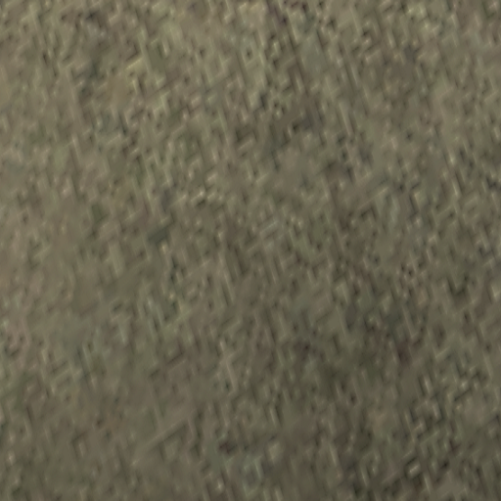
개발내용
사용한 Texture
Notes:
맵, 총기를 매핑할 때 사용한 텍스쳐입니다.
텍스처는 직접 제작을 하거나 인터넷에서 다운로드를 받았습니다.
총기 덮개와 손잡이와 개머리판은 검은색 텍스처를 사용하였고,
나머지는 메탈소재를 사용하였고, 탄알집은 너무 구분이 안가서 비슷한 은 색깔 텍스쳐를 사용하였습니다.

Slide 7
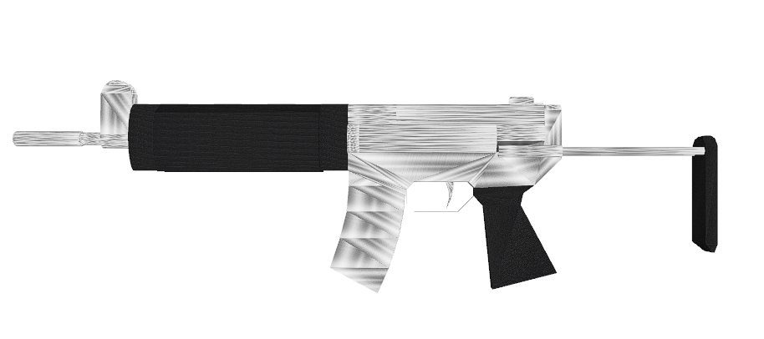
개발내용
총기 뷰 모드
1. Number 1 : 총기 몸체 분리
2. Number 2 : 발사
3. Number 3 : 개머리판 위치 조정
4. Number 4 : 탄알집 분리
5. Number 5 : 반투명 모드
Notes:
총기 뷰 모드에서의 기능은 다음과 같습니다. ~~~
키보드 1번 키

Slide 8
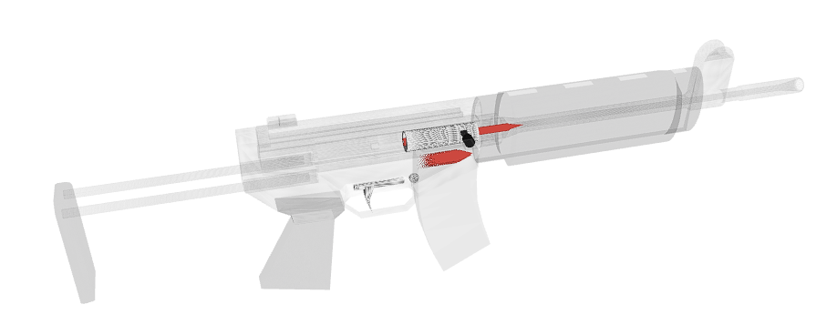
개발내용
총기 뷰 모드
5. R : 회전
6. I/o : zoom in/ zoom out
7. ‘[‘, ‘]’ : 민감도 조절
8. 마우스로 selection하고 스크롤
9. 마우스 우 클릭 : 게임모드로 변경

Slide 9
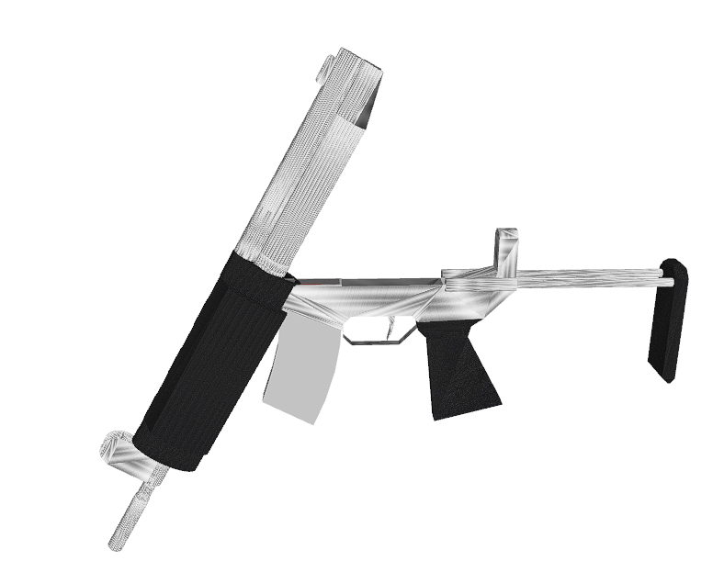
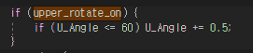
개발내용
Number 1 : 총기 몸체 분리
Upper_rotate_on == true일 때, 60도 회전
기본적인 기능은 Rotate, Translate를 이용해여 구현하였습니다.
Notes:
먼저 1번 키 기능은
총기 몸체 분리로 몸체부분 k1 오브젝트가 60도 회전하여
분리되는 것처럼 보이도록 구현하였습니다.

Slide 10
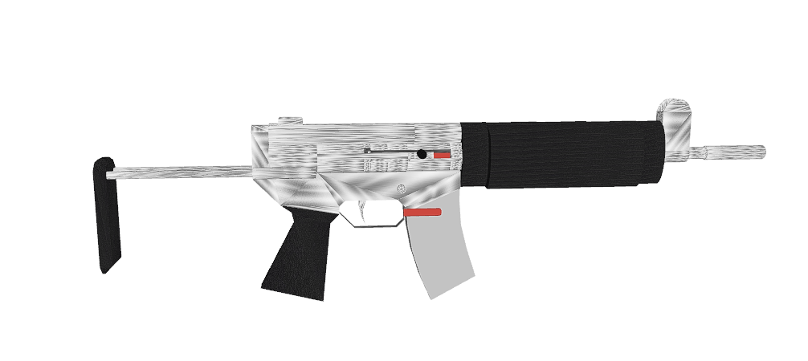
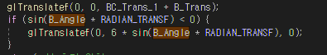
개발내용
Number 2 : 발사
Rotation, Translate 를 이용해
트리거, 장전손잡이, 탄피가 움직이는 것을 표현
Notes:
2번 기능은 총알이 발사되는 기능입니다.
총알이 발사되면서 총성이 들리고 탄피가 나오면서 바닥에 떨어지는 소리까지 구현하였습니다.
총알은 눈에 잘 띄도록 빨간색으로 매핑하였습니다.
2번을 누르는 순간 트리거와 공이가 움직이면서 탄피가 밖으로 나옵니다.
발사된 탄은 탄 낙차를 생각해서 처음에 올라갔다가 내려가는 것을 표현하고 싶었는데
총알이 멀어지면 보이지 않는 현상이 있어서 없어지기 전에
극단적으로 총알이 낙하하도록 구현하였습니다.
자세한 부분은 이따 영상으로 보여드리겠습니다.

Slide 11
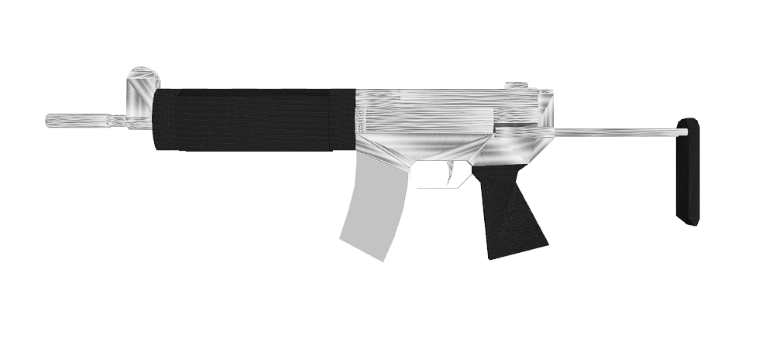
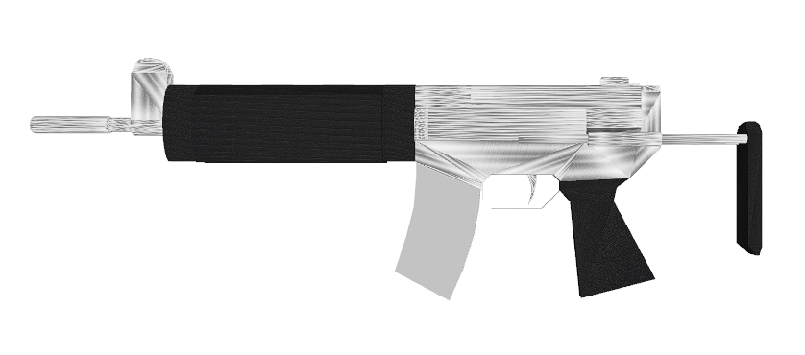
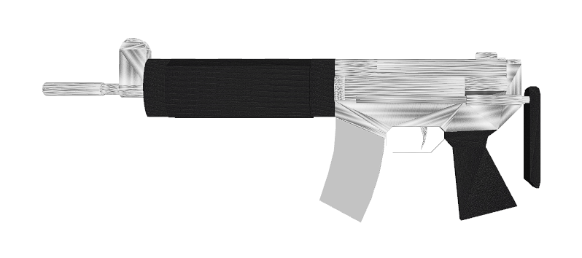
개발내용
Number 3 : 개머리판 조정
Translate 를 이용해 움직임 표현

Slide 12
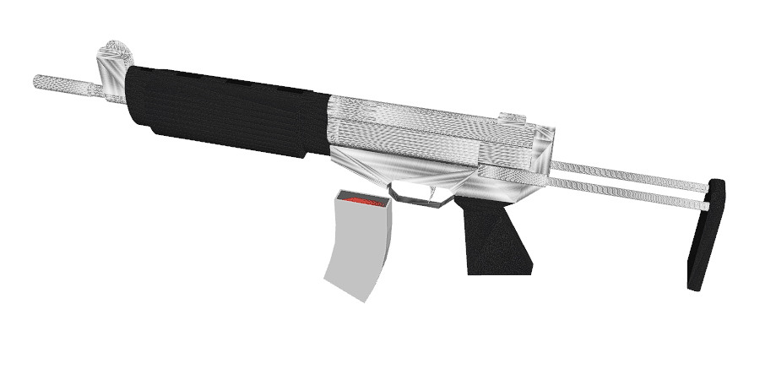
개발내용
Number 4 : 탄알집 분리
탄알집 분리 결합 기능
Notes:
탄알집 분리는 로테이션을 사용하여 표현하였습니다.

Slide 13
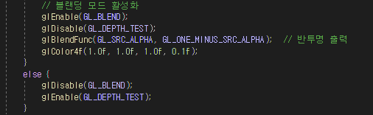
개발내용
Number 5 : 반투명
Alpha Blending 기법을 이용해 반투명 표현
Notes:
5번 반투명기능은 알파 블랜더를 이용해 총기 내부를 볼 수 있도록 구현하였습니다.

Slide 14
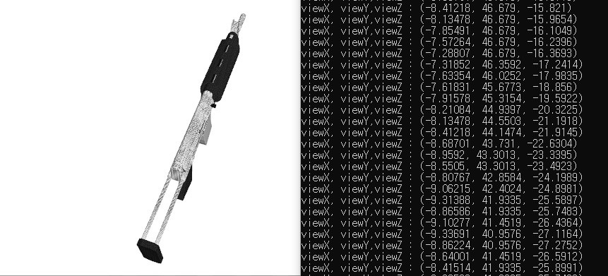
개발내용
마우스로 selection하고 스크롤
Notes:
마우스로 selection하고 스크롤을 구현한 방법은
마우스를 클릭을 하는 순간 그 마우스 x,y 좌표를 g_n, g_y로 설정하였고,
마우스를 이동하였을 때 x,y좌표를 가져옵니다.
이전에 저장했던 x,y좌표와 마우스가 이동하면서 변화한 좌표의 차를 이용하여
각도를 구하고 그 각도를 이용하여 카메라 포지션을 업데이트하는 방식으로 구현하였습니다.
총기 오른쪽 사진은 셀렉션하고 마우스를 이동하였을 때 좌표를 출력하였습니다.

Slide 15
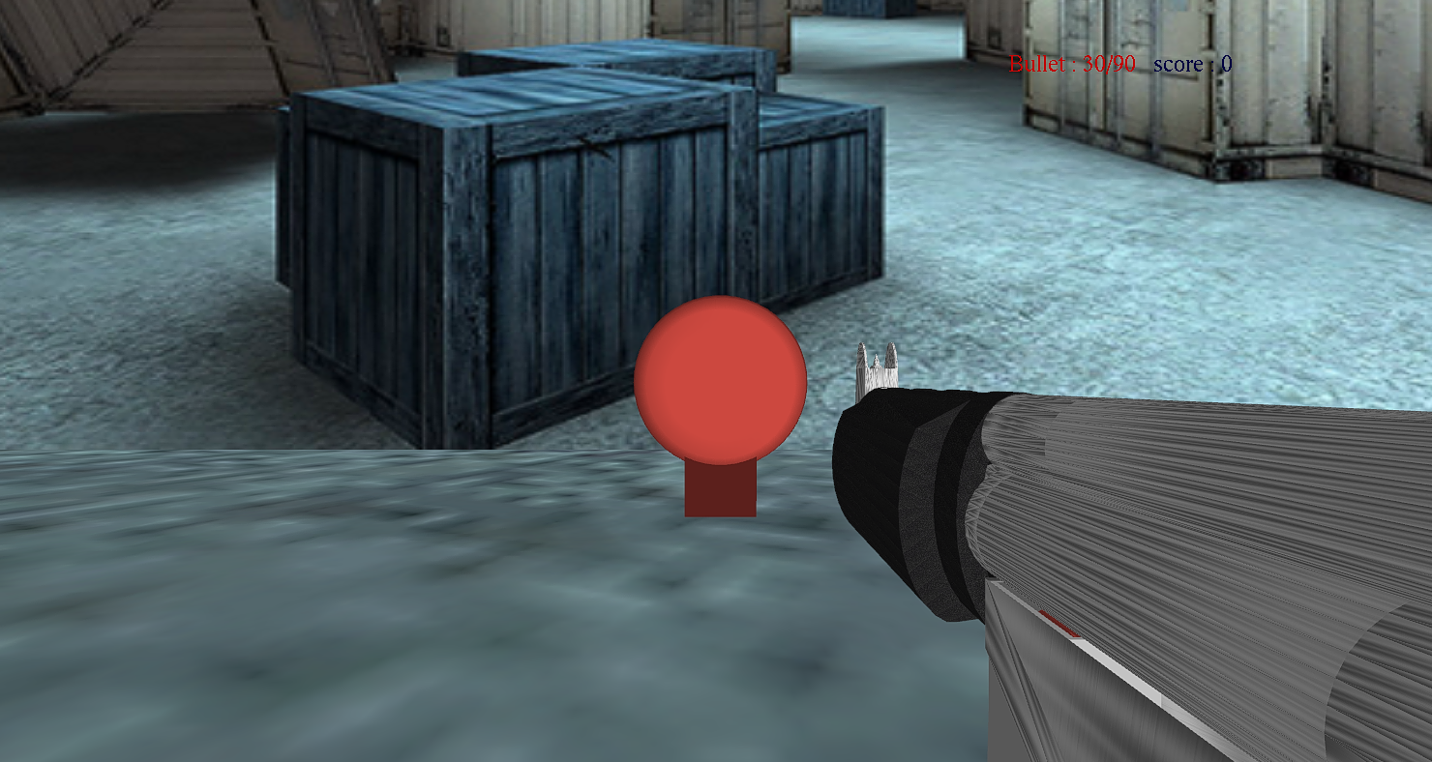
개발내용
Game Mode
마우스 우 클릭으로 Game Mode 진입

Slide 16
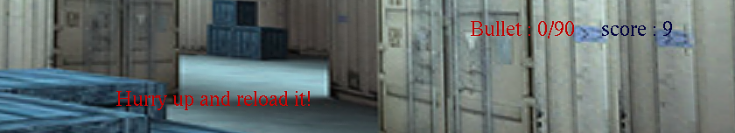
개발내용
Game Mode
타겟 적중 시 score 획득
총알 소진 시 문구 출력
Notes:
좌측 상단에 총알 개수와 스코어가 나옵니다.
그리고 총알을 다 쓰게되면 재장전을 하라는 문구가 나오고,
R을 눌러서 재장전을 하면 문구가 사라집니다.
그리고 타겟을 맞추면 스코어가 올라가게됩니다.

Slide 17
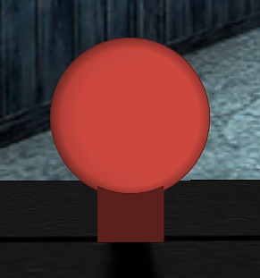
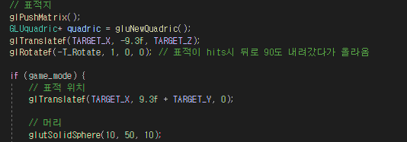
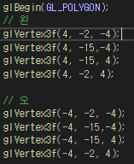
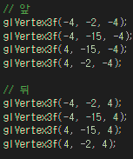
개발내용
타겟
Game Mode 활성화 시 타겟 생성
마우스 좌 클릭으로 hit 시 뒤로 -90도 ~ +90도 rotate
glutSolidSphere을 사용
Notes:
타겟은 쿼드릭을 이용해 구현하였습니다.
원래는 표적지 단면만 구현하려고 하였으나, 3D 오브젝트가 필요할 것 같아서
표적지는 glutSolidsphere(스피어)를 이용해 구를 표현하였고,
몸체는 vertex를 이용해 앞뒤좌우로 평면을 이어 표현하였습니다.

Slide 18
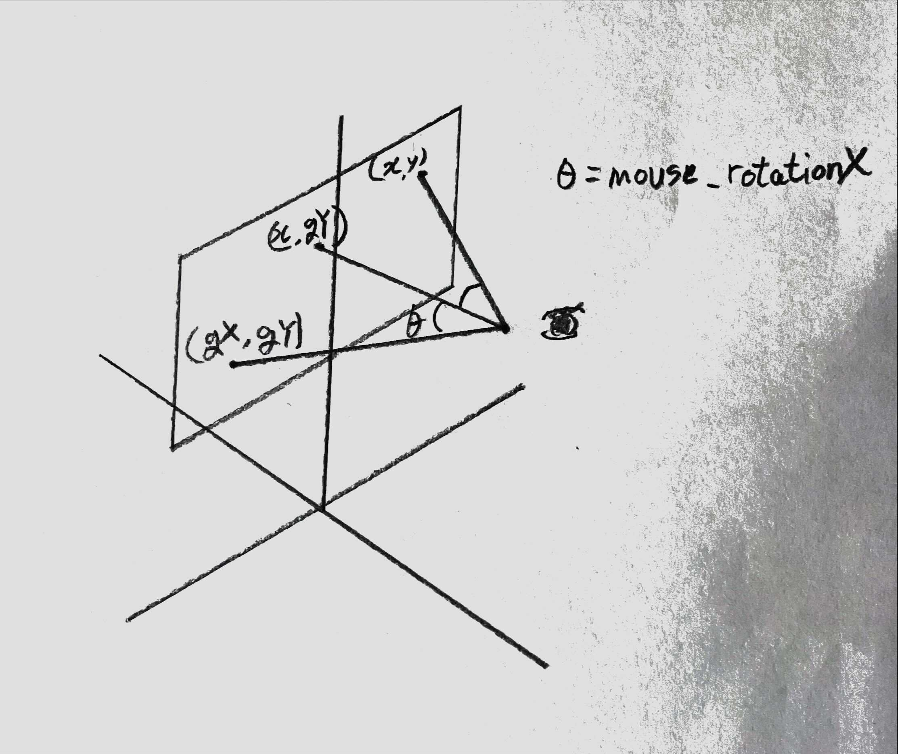
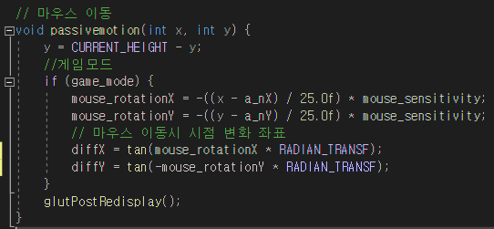
개발내용
Game Mode - 시점 변화
마우스가 움직이면 현재 x,y좌표와 움직이기 전 좌표인 gX,gY의 차를 이용해 카메라의 position은 그대로 두고, view를 바꿈
Notes:
게임모드에서 마우스를 이용한 시점변화는 glutPassiveMotionFunc 함수를 이용하여 구현하였습니다.
조준점이 바뀌지 않도록 카메라의 뷰가 바뀌면 object의 뷰도 바뀌도록
각각 마우스 rotate x,y, diffx,diffy를 이용하여 카메라의 뷰를 바꾸고
오브젝트를 로테이트 시켜서 함께 시점이 변화하는 효과를 주었습니다.

Slide 19

개발내용
마우스 좌 클릭 시 총알 발사
카메라, view 좌표를 이용해 직선의 방정식 구함
$\frac{x − x1}{x2 − x1}$ = $\frac{y − y1}{y2 − y1}$ = $\frac{z − z1}{z2 − z1}$
Game Mode - 발사
3. 타겟의 Z좌표를 이용해 교차 판별
Notes:
마우스 좌클릭으로 총알을 발사할 수 있습니다.
카메라 기점으로 positionX,Y,Z와 viewX,Y,Z 두 점을 지나는 직선의 방정식을 구하고,
이전에 만들었던 타겟의 평면 방정식과 교차하는 지점을 찾아 좌클릭을 했을 때 교차하고 있다면 타겟이 넘어지도록 구현하였습니다.

Slide 20
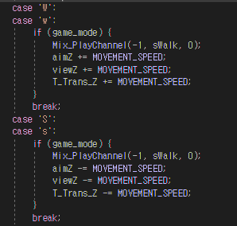
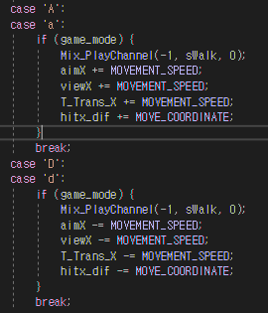
개발내용
Game Mode - 이동
‘A’, ‘S’, ‘D’, ‘W’를 이용해 카메라의 좌표 변경
Case : ‘W’, ‘S’ Case : ‘A’, ‘D’
Z좌표 변화 X좌표 변화
Notes:
이동기능은 일반 fps이동 키 처럼
Wasd를 이용하여 카메라의 포지션과 오브젝트의 포지션을 이동하여 캐릭터가
총을 들고 움직이는 효과를 구현하였습니다.

Slide 21
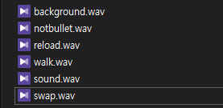
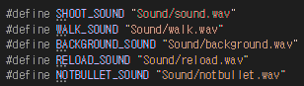
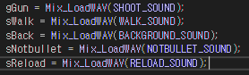
개발내용
Sound
Background : 배경음악 ( m: on / n : off )
Notbullet : 총알이 없을 때 좌 클릭
Reload : 장전 소리
Sound : 총알 발사 소리
Walk : 걷는 소리
Swap : 총 드는 소리
Notes:
마지막으로 SDL_Mixer Library를 이용하여 효과음을 추가하였습니다.
효과음은 배경음악, ~~ 이 있습니다.

Slide 22
감사합니다
Notes:
다음으로 플레이 영상으로 들어가서 설명 드리겠습니다.

